Slide 1

GRUNDSÄTZE NACH ISO 9241
Magnus Götz

Slide 2
Inhalt
Individualisierbarkeit
Lernförderlichkeit

Slide 3

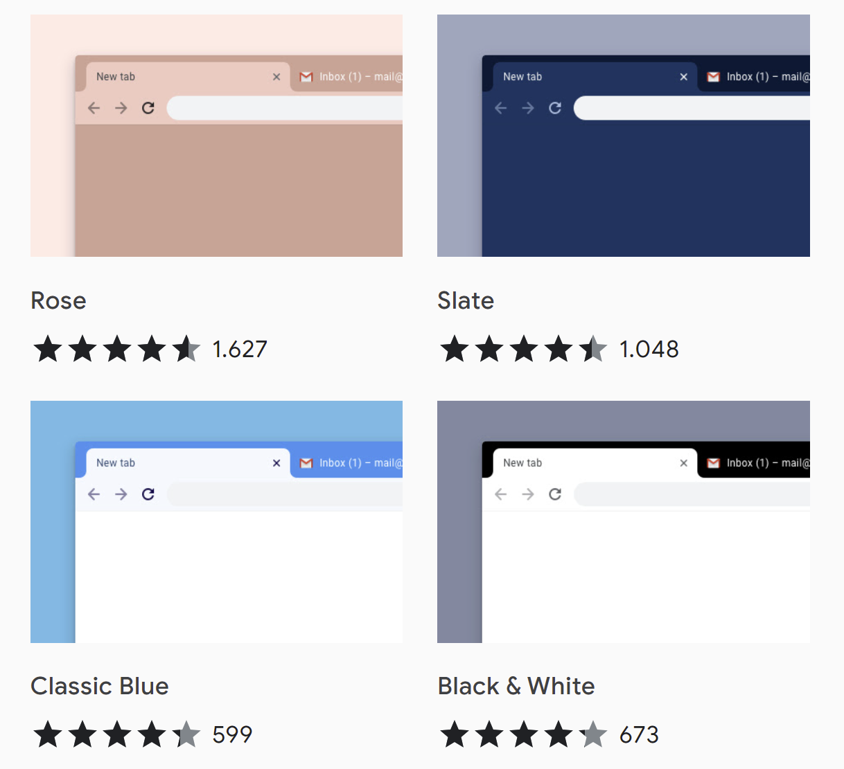
Individualisierbarkeit
Alternative Darstellungen
Anpassbare Voreinstellung
Beachten der Barrierefreiheit

Slide 4
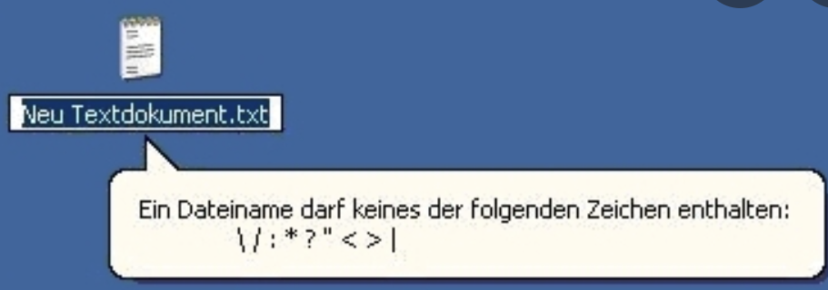
Lernförderlichkeit
Learn-by-Doing
Kurzhinweise
FAQs

